Slide 1
Class 설계서
응칠

Slide 2
변경 이력
일자 | 버전 | 변경 내역 | 작성자
05. 16. | 1.0 | 프론트 플로우차트 추가 | 엄태양, 박채은, 최미희
05. 16. | 1.1 | 플로우차트에 로그아웃 부분 추가 | 엄태양, 박채은, 최미희
05. 23. | 1.2 | 백엔드 클래스 다이어그램 추가 | 김재우, 김창욱
05. 25. | 1.3 | 플로우 차트 접속, 의상 조회, 마이페이지 부분 수정 | 엄태양

Slide 3
목차
Flowchart Diagram (Front End)
Class Diagram (Back End)
Sequence Diagram(Back End)

Slide 4
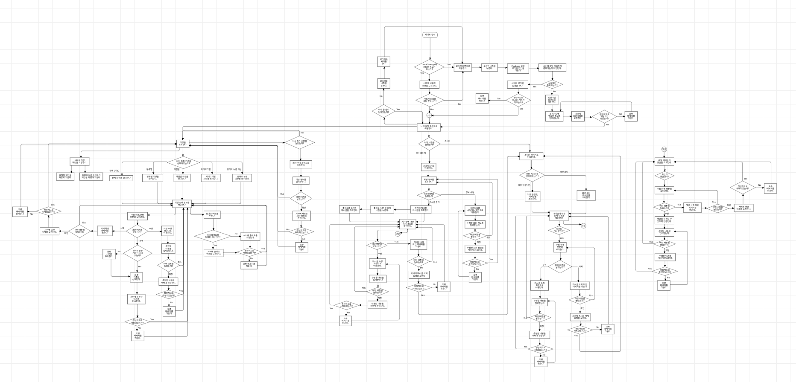
1. 플로우차트 다이어그램(전체)
접속
의상 조회
댓글
마이페이지
게시판

Slide 5
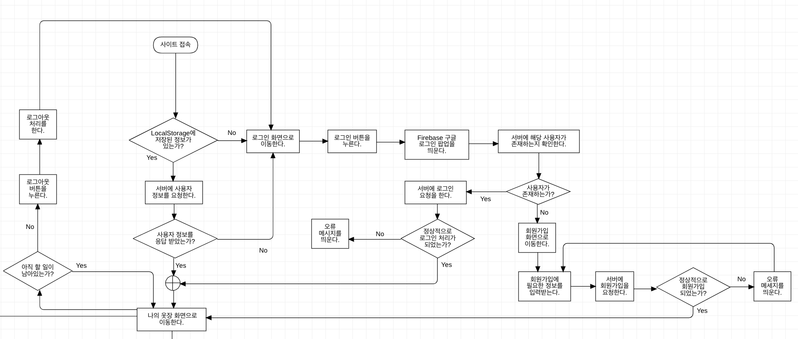
1. 플로우차트 다이어그램(접속)

Slide 6
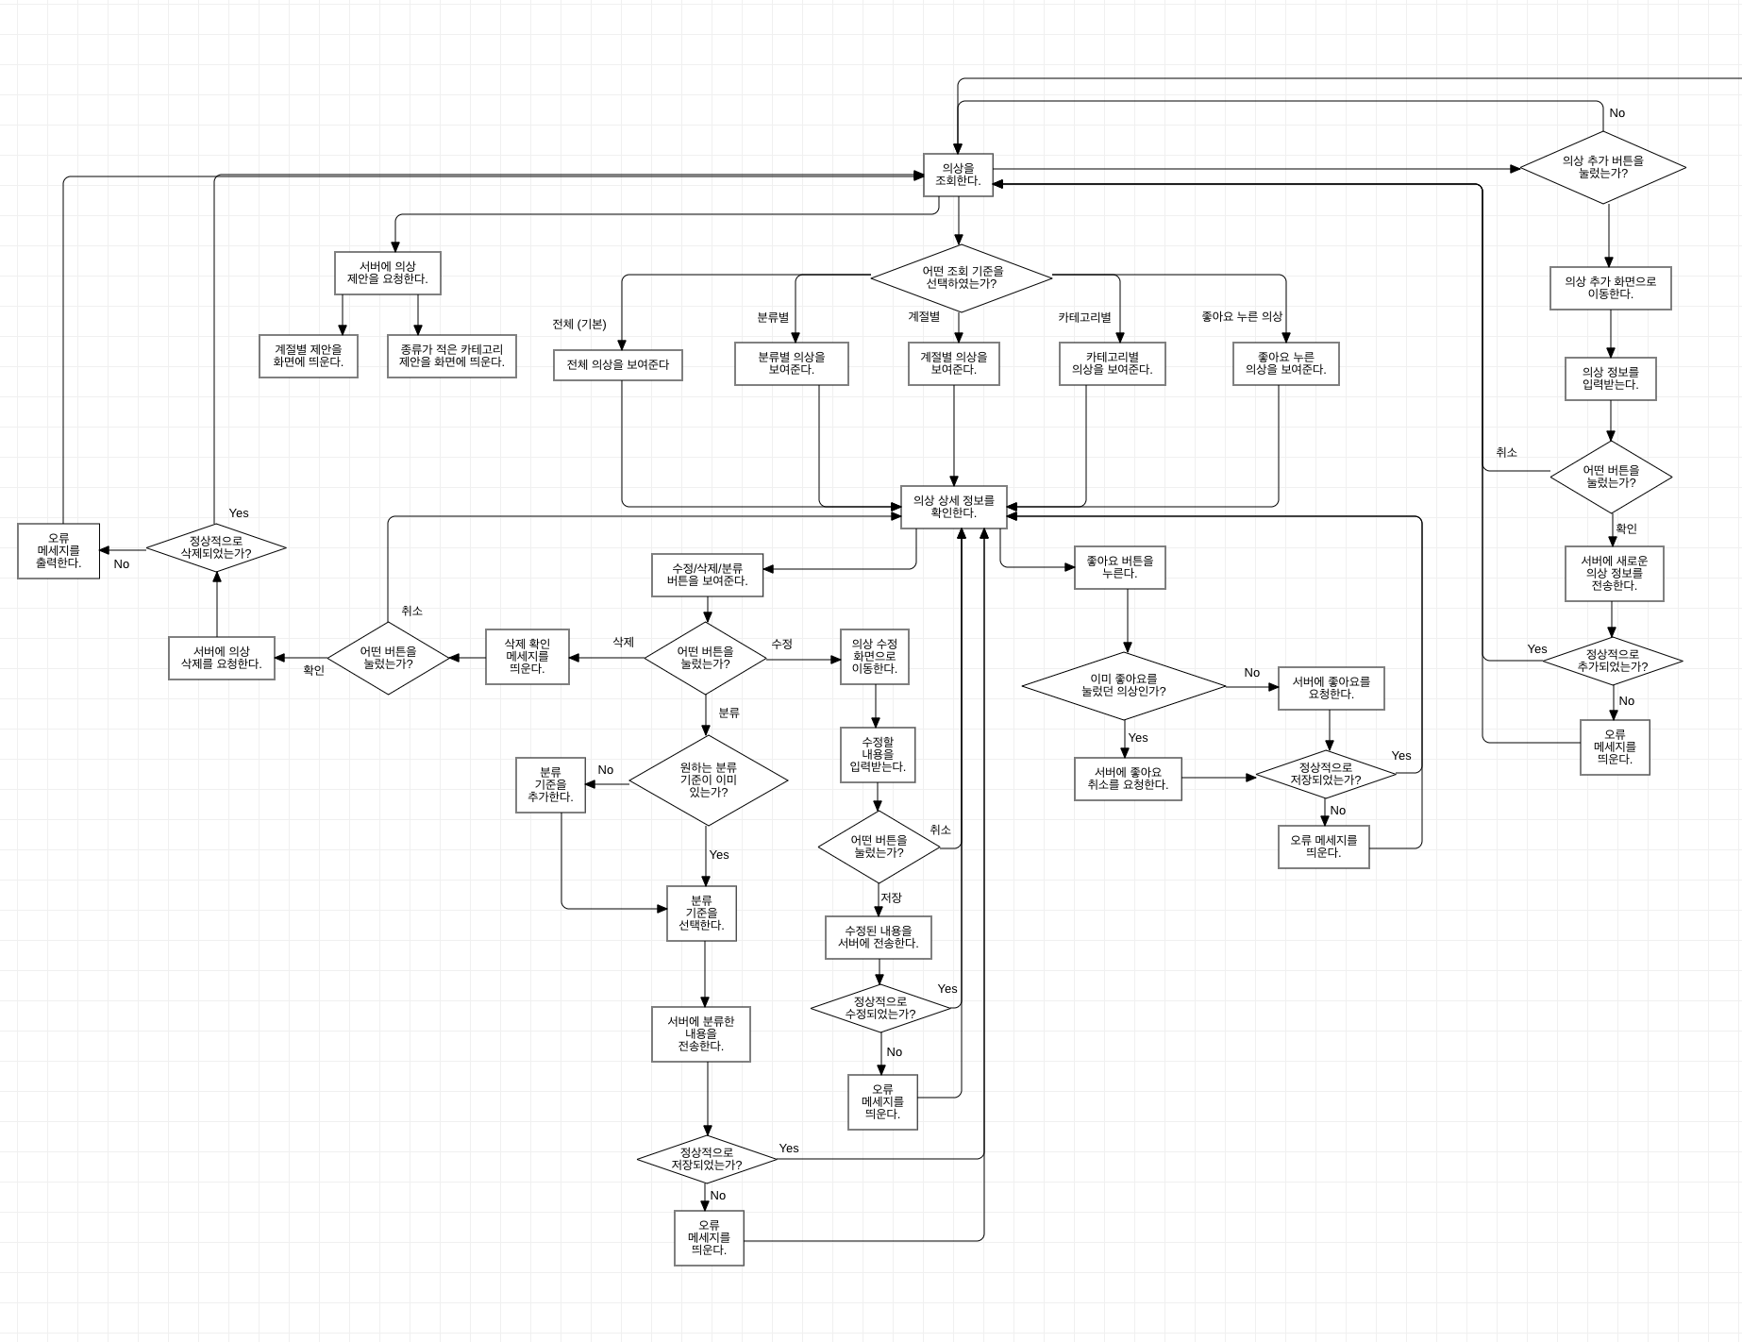
1. 플로우차트 다이어그램(의상조회)

Slide 7
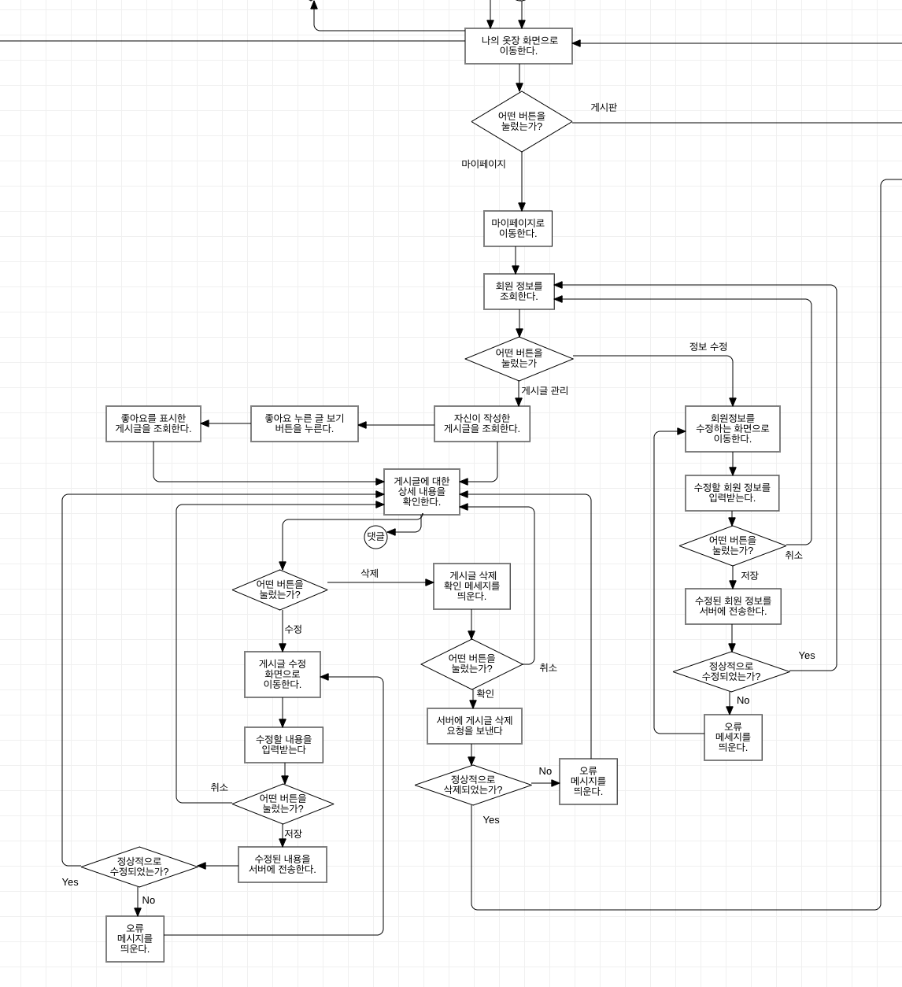
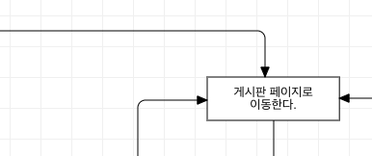
1. 플로우차트 다이어그램(마이페이지)

Slide 8
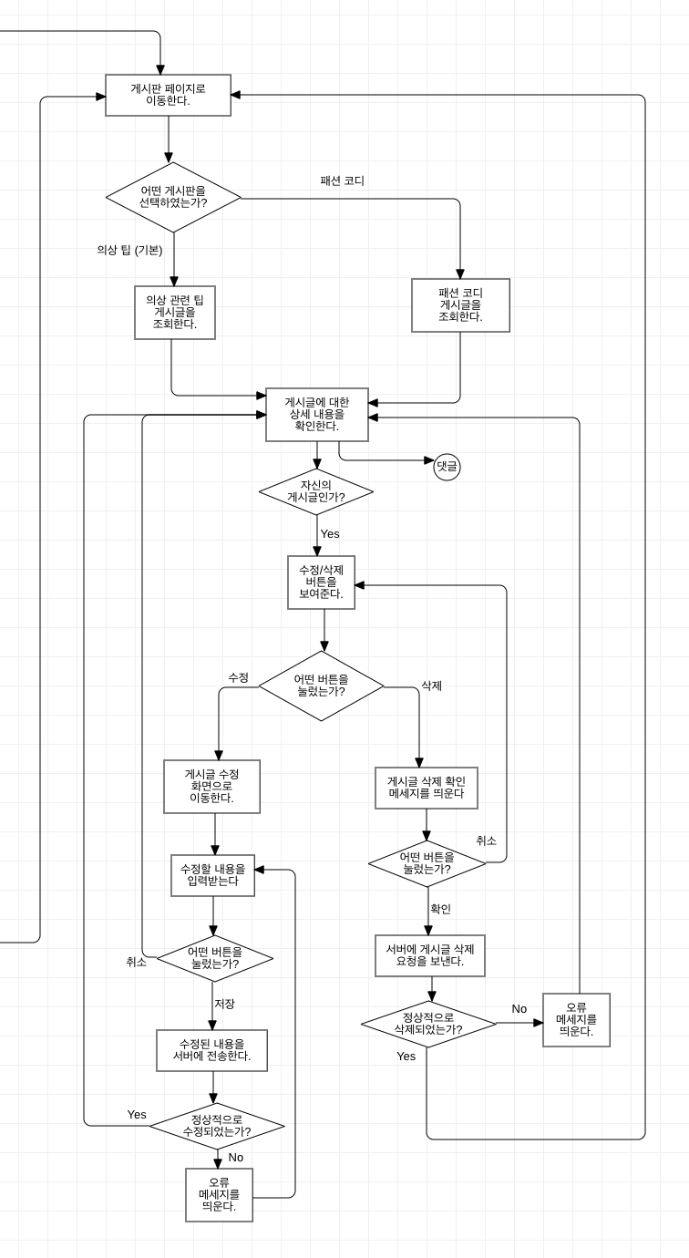
1. 플로우차트 다이어그램(게시판)

Slide 9
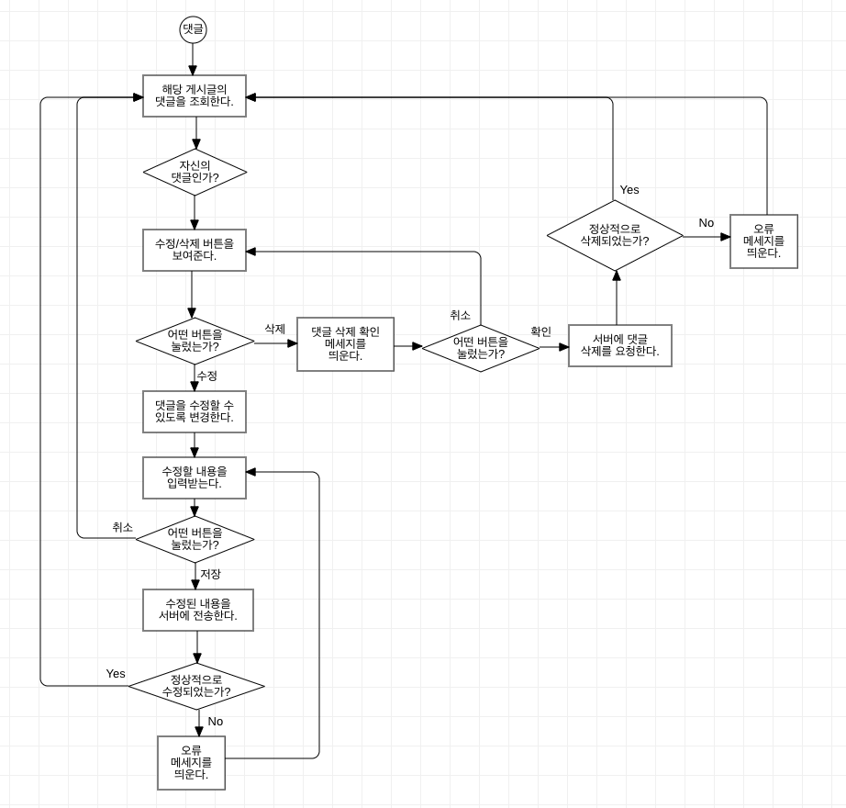
1. 플로우차트 다이어그램(댓글)

Slide 10
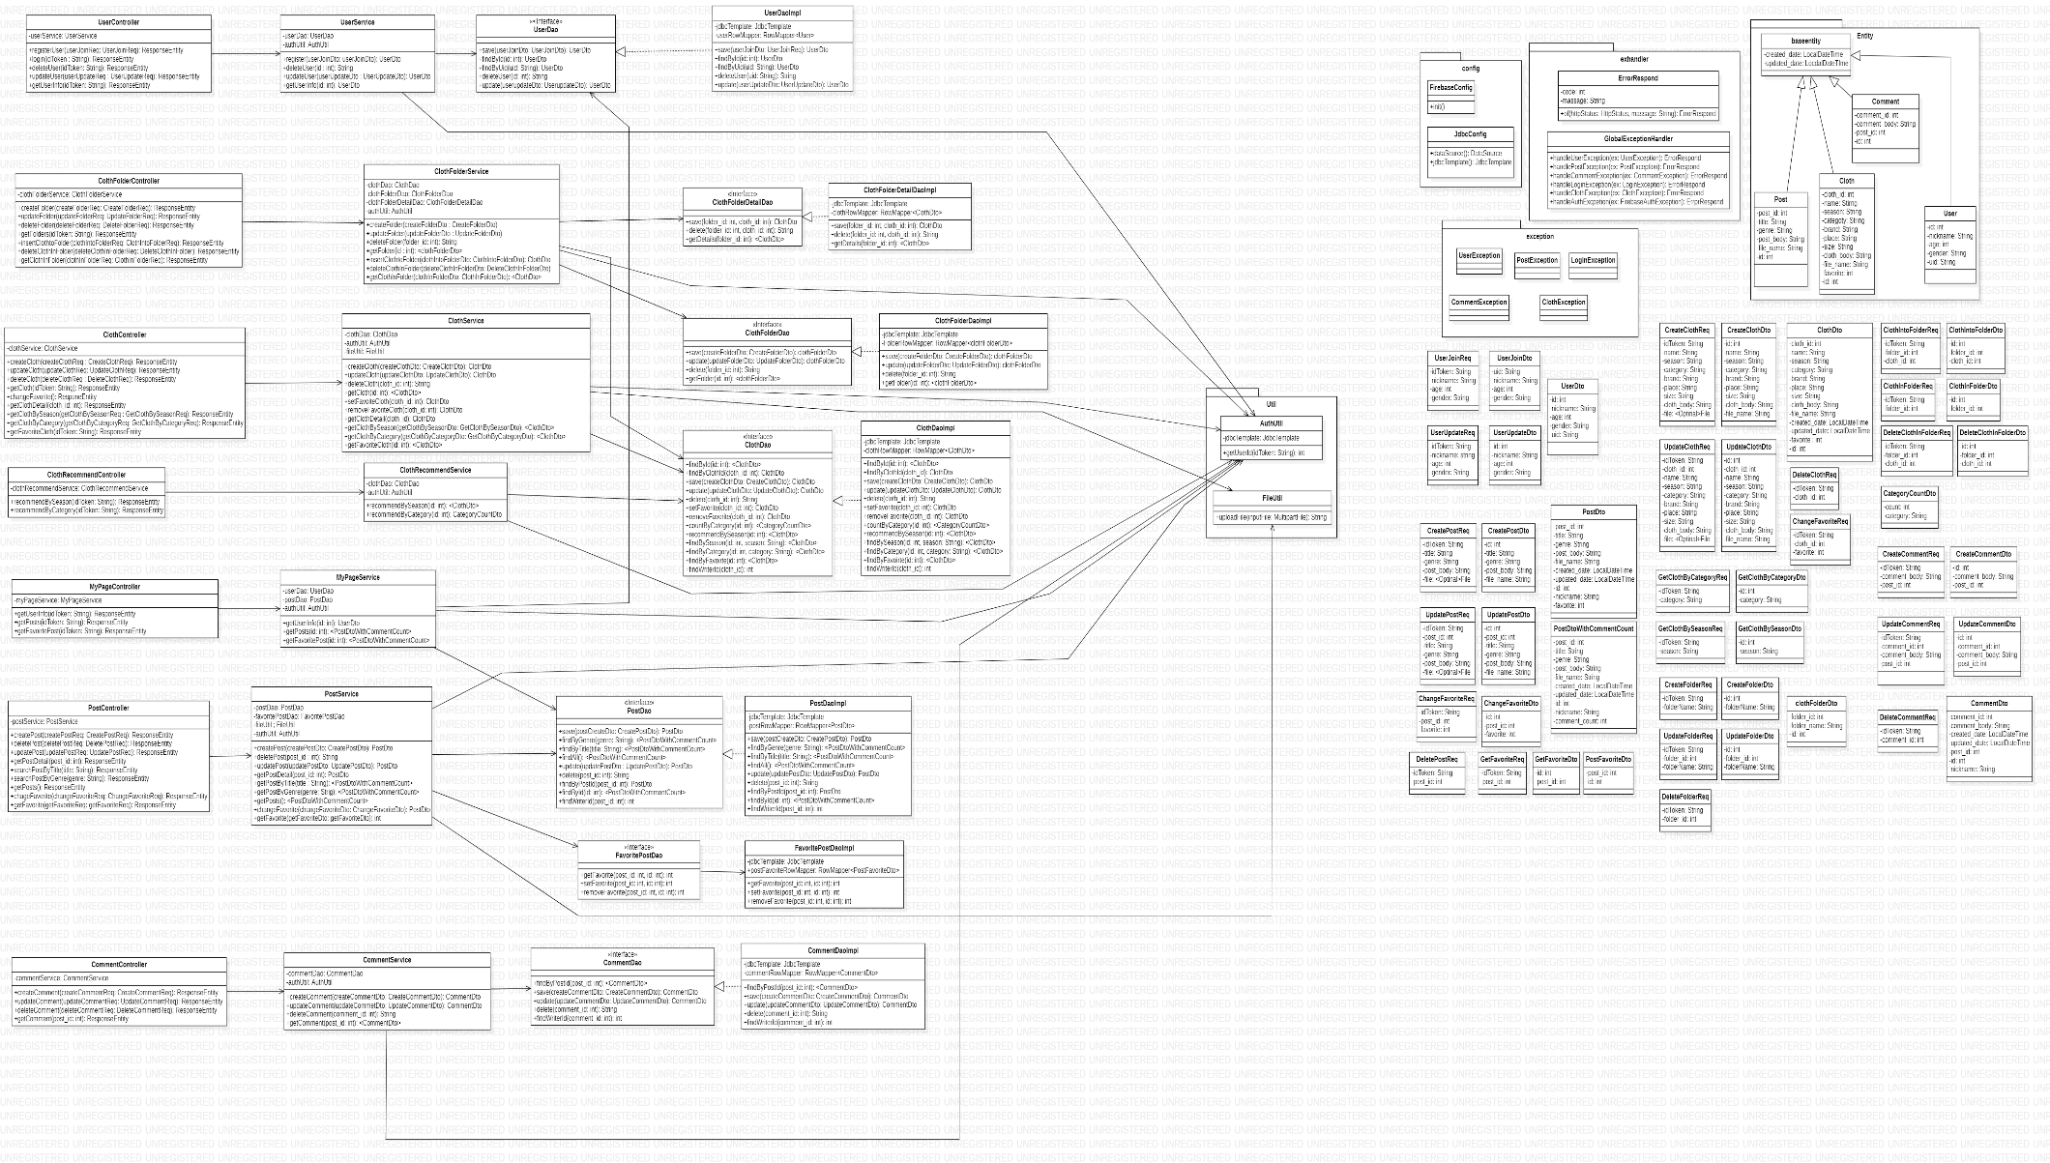
2. 클래스 다이어그램(전체)

Slide 11
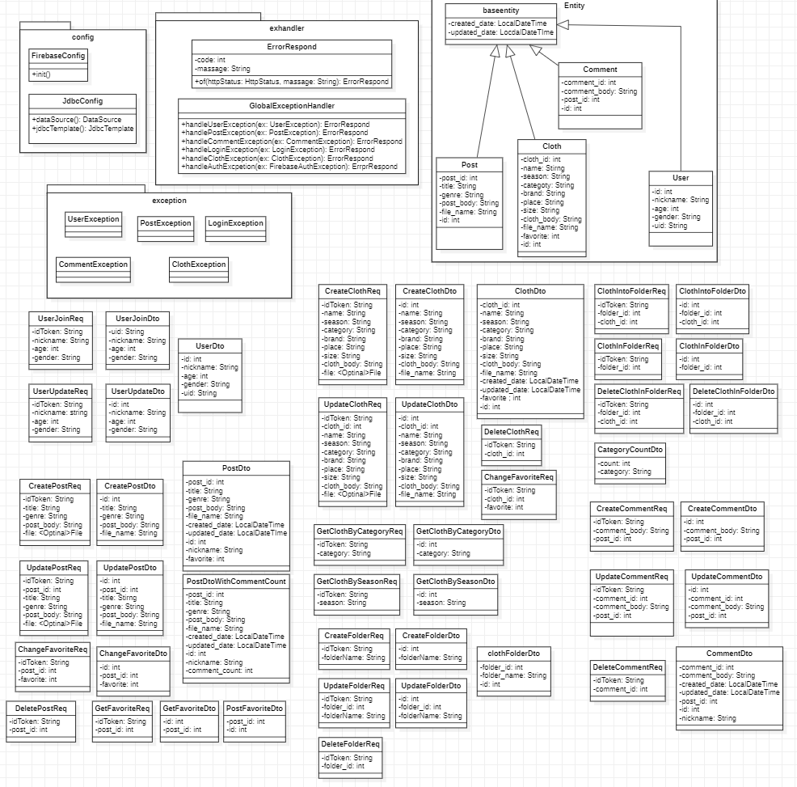
2. 클래스 다이어그램(Entity(DTO))

Slide 12
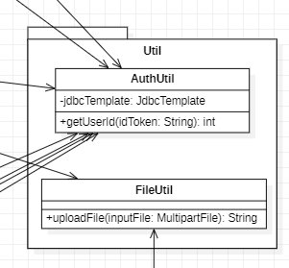
2. 클래스 다이어그램(Util 클래스)
〮 AuthUtil은 사용자 토큰을 디코딩하고 decodedToken의 uid를 기반 으로 user의 id를 제공하는 역할을 한다.
〮 FileUtil은 게시글 또는 의상 업로드 또는 수정에 포함된 이미지를 서버에 저장하는 역할을 한다.

Slide 13
2. 클래스 다이어그램(사용자 정보 관련클래스)
〮 UserController는 회원에 대한 client의 요청을 처리하는 클래스이다.
〮 UserService는 회원에 대한 CRUD 기능을 제공하는 클래스이다.
〮 UserDaoImpl은 JdbcTemplate을 사용해 사용자 DB에 접근하고 쿼리문을 수행하는 클래스이다.

Slide 14
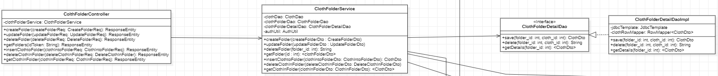
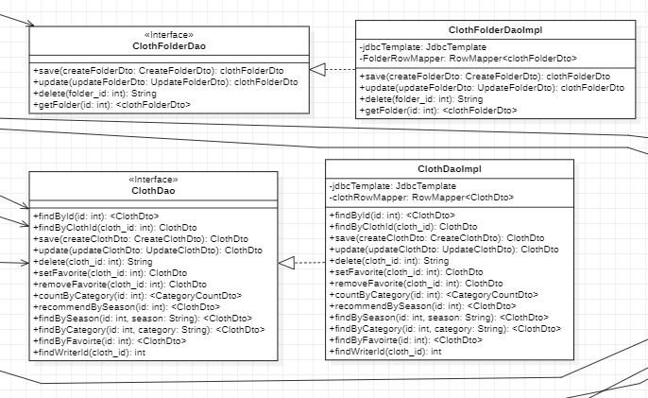
2. 클래스 다이어그램(의상 분류 관련클래스)
〮 ClothFolderController는 의상 분류에 대한 client의 요청을 처리하는 클래스이다.
〮 ClothFolderService는 의상 분류에 대한 CRUD기능과 생성한 의상 분류에 의상을 분류하는 기능을 제공하는 클래스이다.
〮 ClothFolderDaoImpl은 JdbcTemplate을 사용해 분류 폴더 DB에 접근하고 쿼리문을 수행하는 클래스이다.
〮 ClothFolderDetailDaoImpl은 JdbcTemplate을 사용해 분류 폴더의 의상 정보 DB에 접근하고 쿼리문을 수행하는 클래스이다.
〮 ClothDaoImpl은 JdbcTemplate을 사용해 의상 정보 DB에 접근하고 쿼리문을 수행하는 클래스이다.

Slide 15
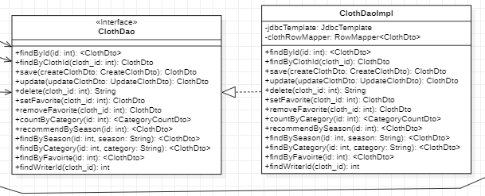
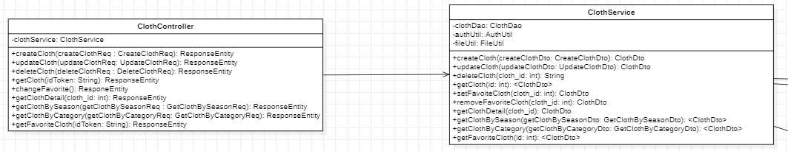
2. 클래스 다이어그램(의상 관련 클래스)
〮 ClothController는 의상에 대한 client의 요청을 처리하는 클래스이다.
〮 ClothService는 의상에 대한 CRUD기능을 제공하는 클래스이다.
〮 ClothFolderDaoImpl은 JdbcTemplate을 사용해 분류 폴더 DB에 접근하고 쿼리문을 수행하는 클래스이다.
〮 ClothDaoImpl은 JdbcTemplate을 사용해 의상 정보 DB에 접근하고 쿼리문을 수행하는 클래스이다.

Slide 16

2. 클래스 다이어그램(의상 추천 관련 클래스)
〮 ClothRecommendController는 의상 추천에 대한 client의 요청을 처리하는 클래스이다.
〮 ClothRecommendService는 현재 계절에 어울리는 의상을 추천하거나 부족한 카테고리의 의상 추가를 추천하는 기능을 제공하는 클래스이다.
〮 ClothDaoImpl은 JdbcTemplate을 사용해 의상 정보 DB에 접근하고 쿼리문을 수행하는 클래스이다.

Slide 17
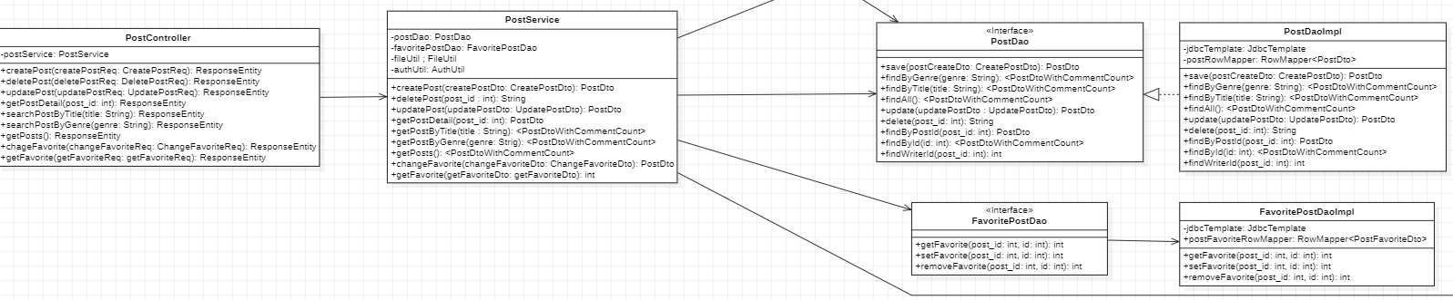
2. 클래스 다이어그램(게시물 관련 클래스)
〮 PostController는 게시물에 대한 client의 요청을 처리하는 클래스이다.
〮 PostService는 게시물에 대한 CRUD 기능 및 좋아요 기능을 제공하는 클래스이다.
〮 PostDaoImpl은 JdbcTemplate을 사용해 게시물 DB에 접근하고 쿼리문을 수행하는 클래스이다.
〮 FavoritePostDaoImpl은 JdbcTemplate을 사용해 좋아요 한 게시물 정보 DB에 접근하고 쿼리문을 수행하는 클래스이다.

Slide 18
2. 클래스 다이어그램(댓글 관련 클래스)
〮 CommentController는 댓글에 대한 client의 요청을 처리하는 클래스이다.
〮 CommentService는 댓글에 대한 CRUD 기능을 제공하는 클래스이다.
〮 CommentDaoImpl은 JdbcTemplate을 사용해 댓글 DB에 접근하고 쿼리문을 수행하는 클래스이다.

Slide 19
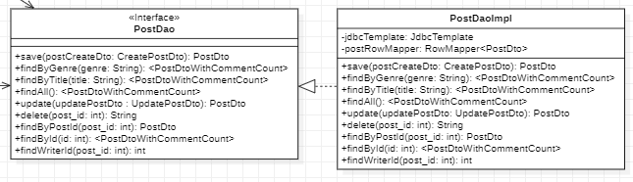
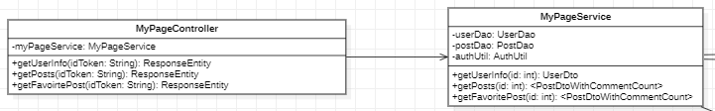
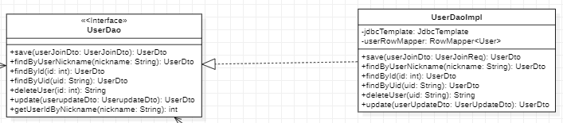
2. 클래스 다이어그램(마이페이지 관련 클래스)
〮 MyPageController는 마이페이지에 대한 client의 요청을 처리하는 클래스이다.
〮 MyPageService는 유저의 정보, 유저가 작성한 게시물, 유저가 좋아요 한 게시물을 조회하는 기능을 제공하는 클래스이다.
〮 UserDaoImpl은 JdbcTemplate을 사용해 사용자 DB에 접근하고 쿼리문을 수행하는 클래스이다.
〮 PostDaoImpl은 JdbcTemplate을 사용해 게시물 DB에 접근하고 쿼리문을 수행하는 클래스이다.

